Slide 1
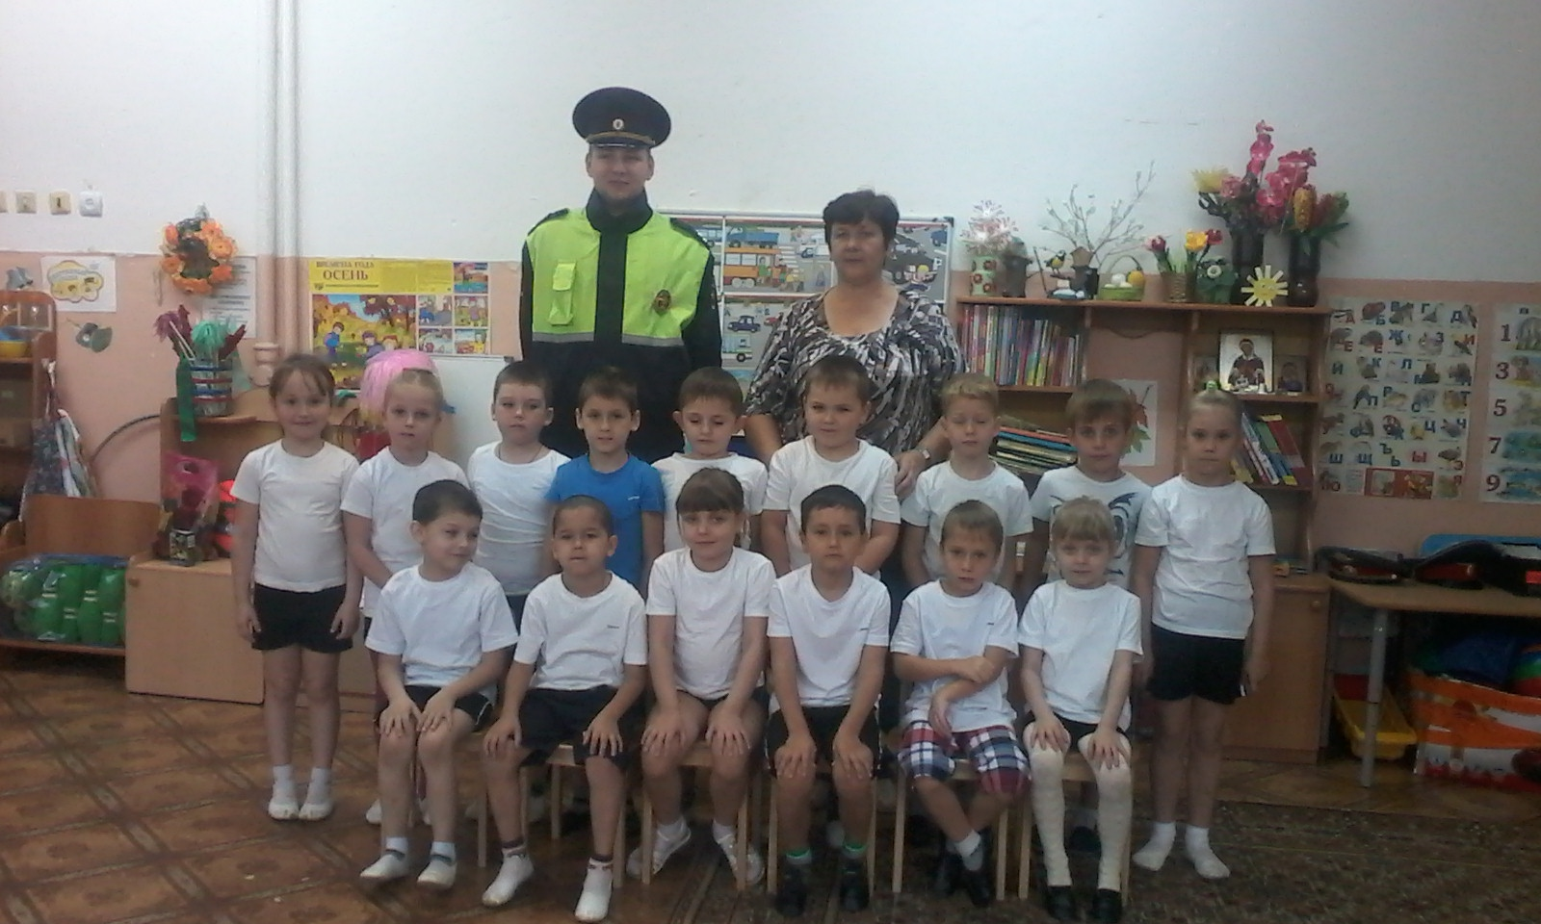
Презентация уголка безопасности детей 6-7 лет группы «Петрушка» Воспитатель: Гусакова ВН.
март 2016 г

Slide 2
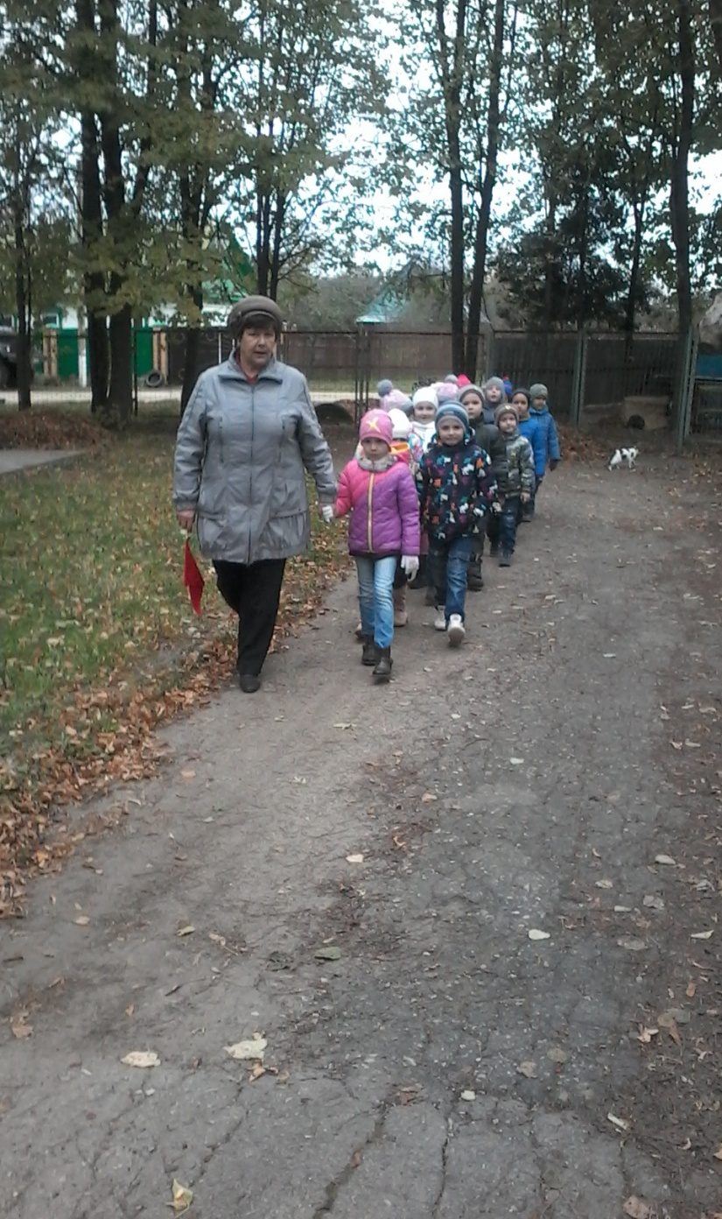
Безопасность на дорогах ради безопасности жизни.

Slide 3
Цель создания Уголка безопасности: сформировать основы безопасности собственной жизнедеятельности и окружающего мира через следующие задачи: • Формирование представлений об опасных для человека и окружающего мира природы ситуациях и способах поведения в них; • Приобщение к правилам безопасного для человека и окружающего мира природы поведения; • Передача детям знаний о правилах безопасности дорожного движения в качестве пешехода и пассажира транспортного средства • Формирование осторожного и осмотрительного отношения к потенциально опасным для человека и окружающего мира природы ситуациям

Slide 4
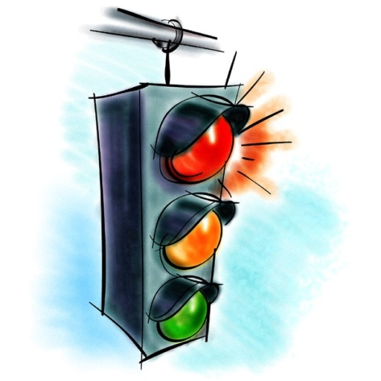
АКТУАЛЬНОСТЬ
Раннее информирование ребенка о правилах безопасного поведения, освоения им умений и навыков

Slide 5
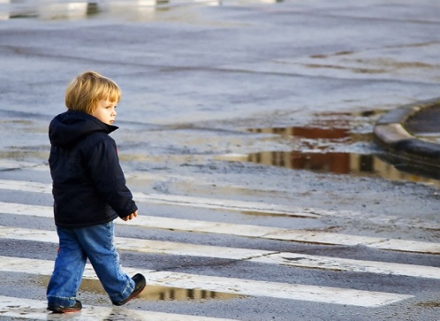
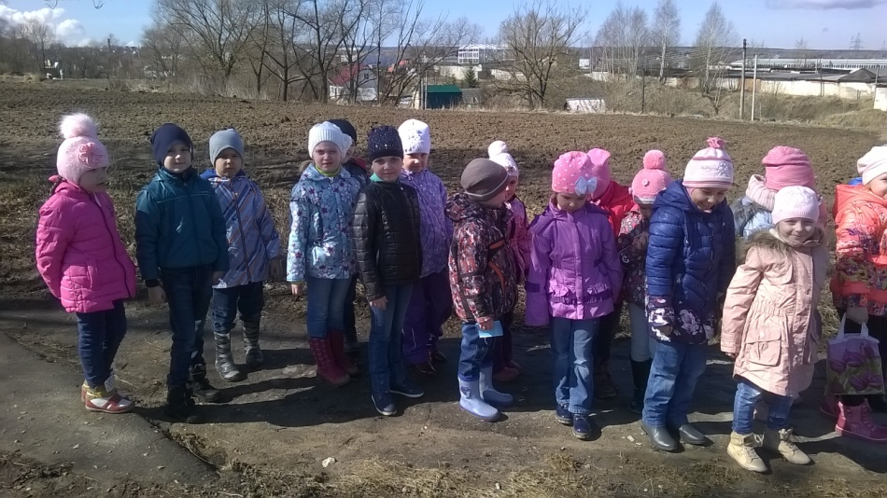
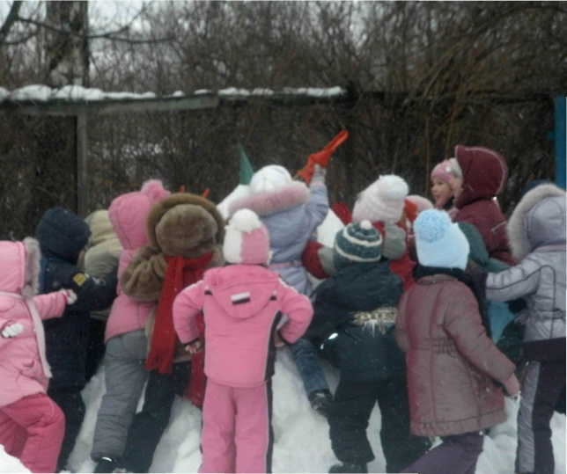
Ребенок на улицах города
Ребенок и другие люди/ребенок и здоровье
Безопасность в быту
Ребенок и природа

Slide 6
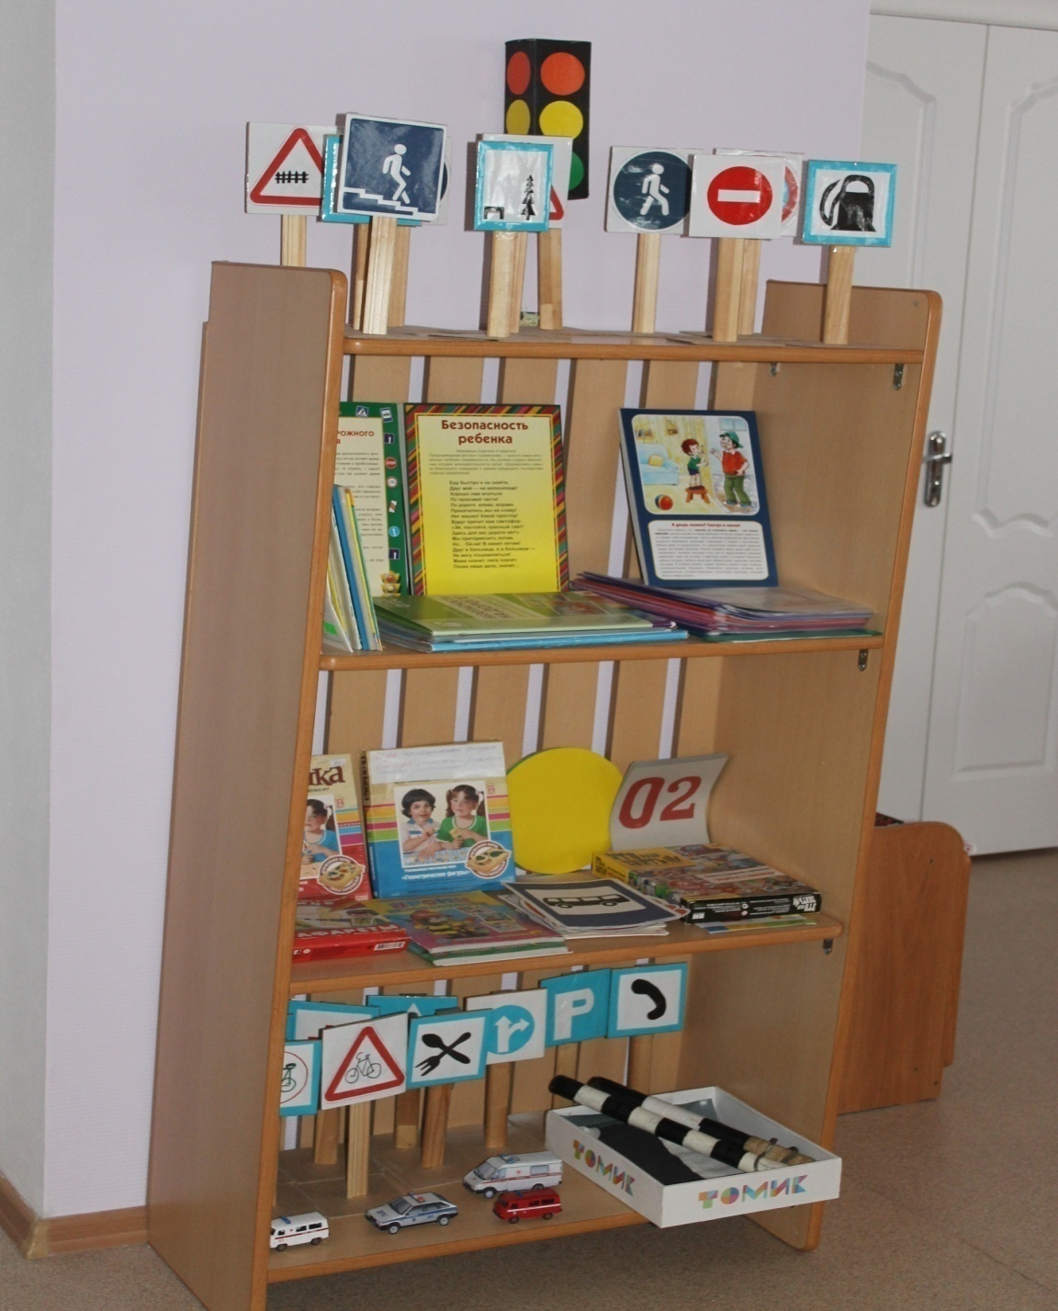
Островок безопасности

Slide 7
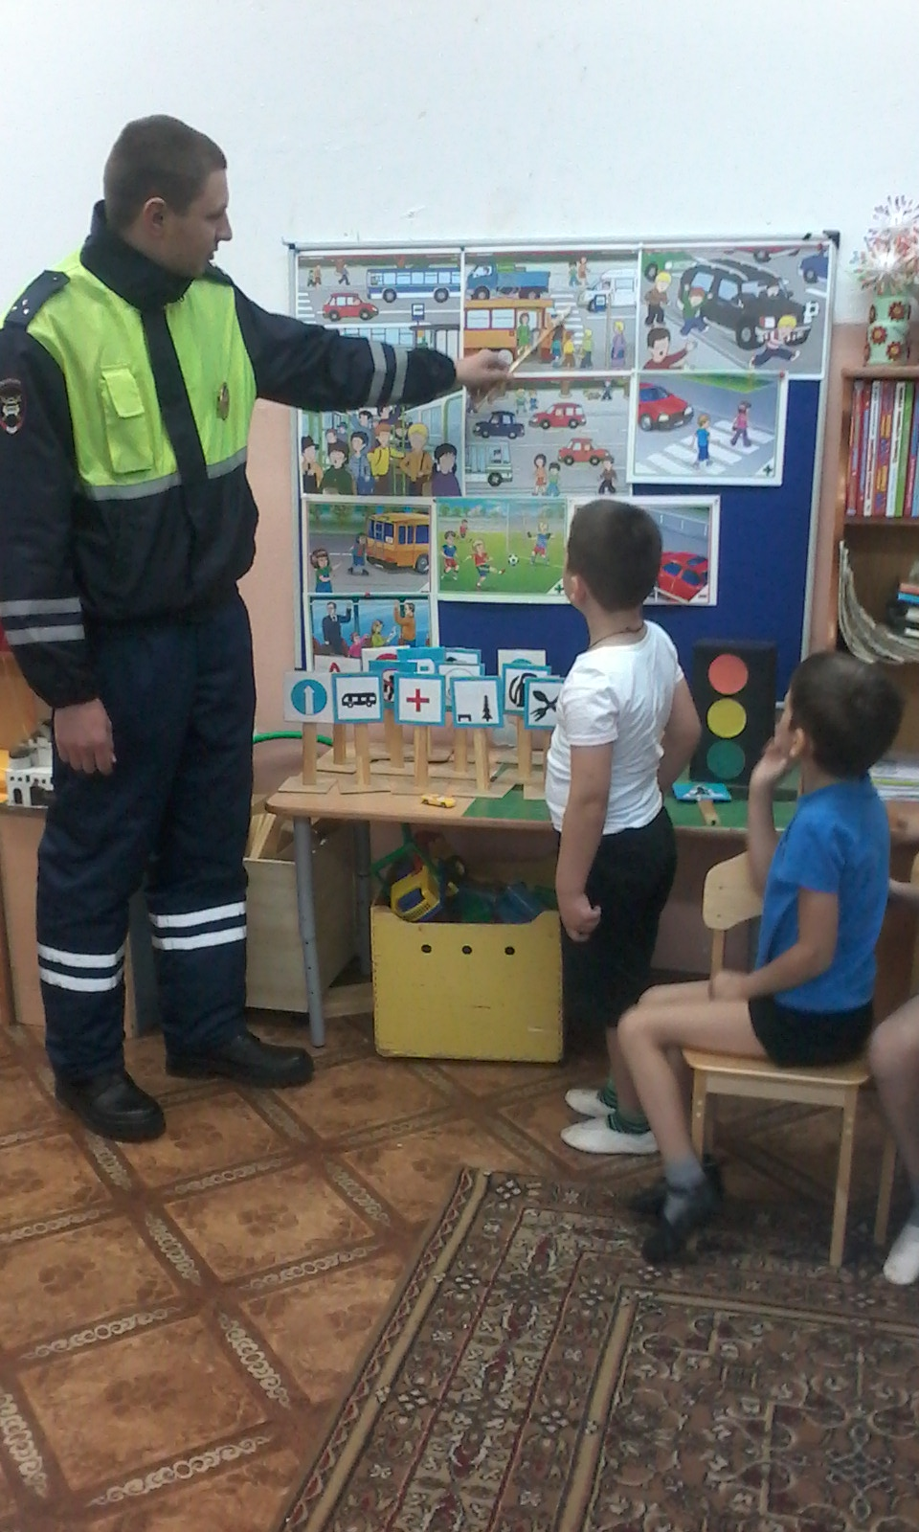
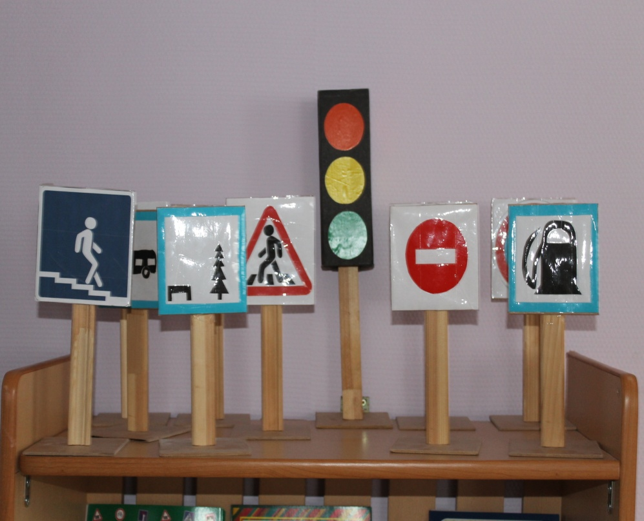

Slide 8
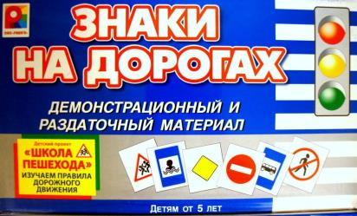
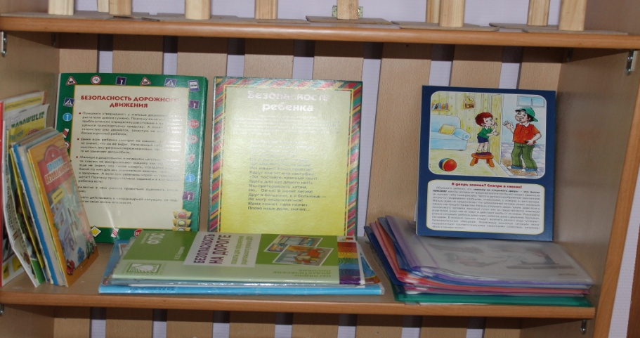
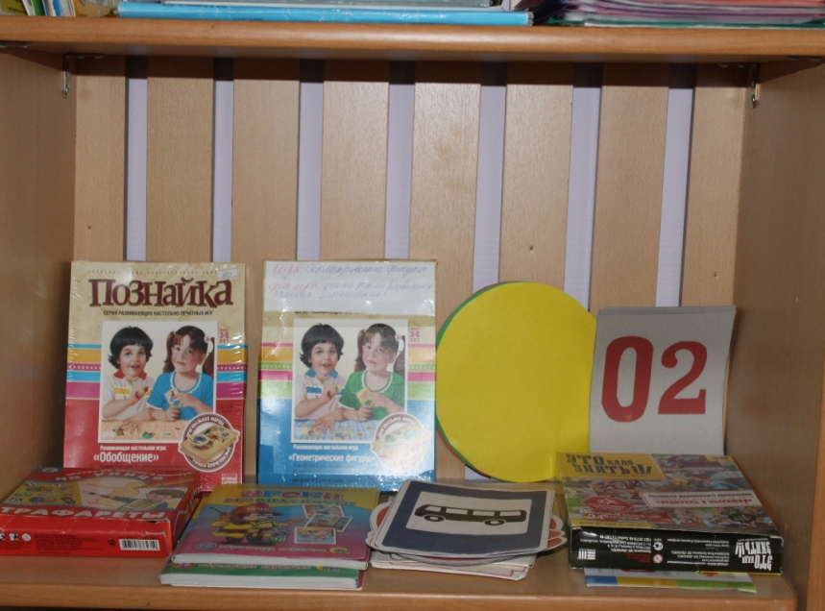
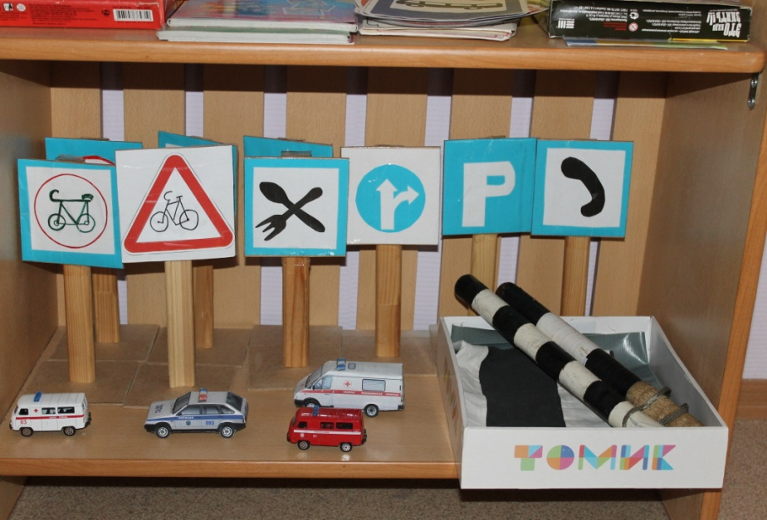
Наглядные пособия и игры по обучению ПДД

Slide 9
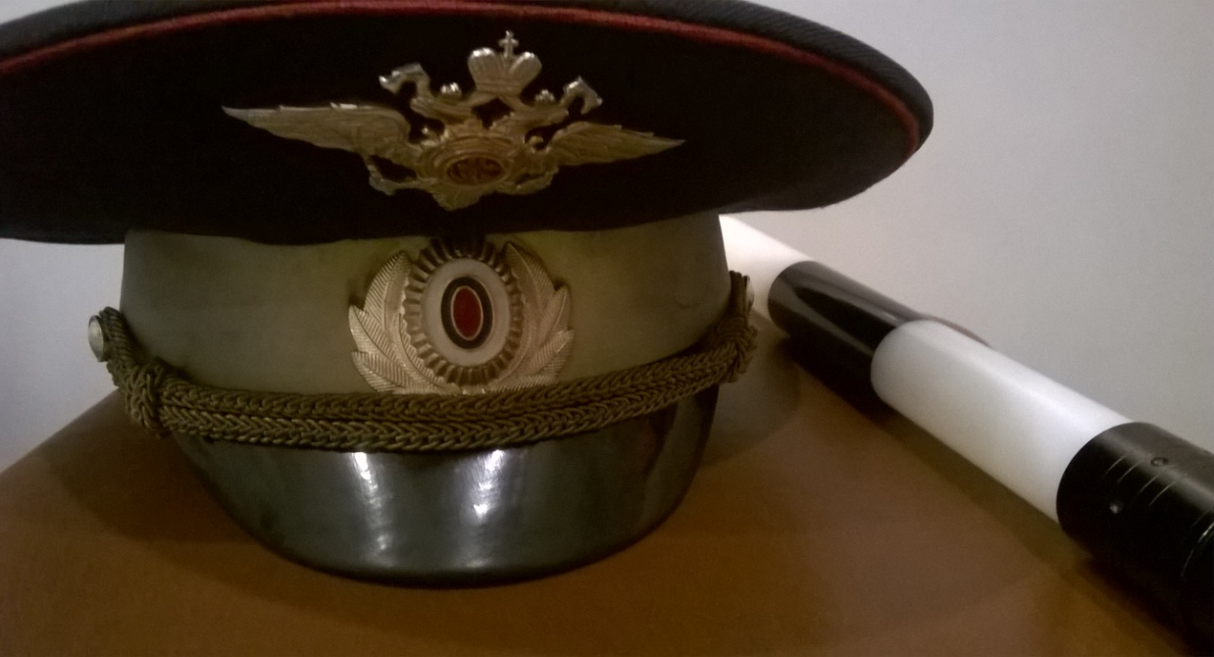
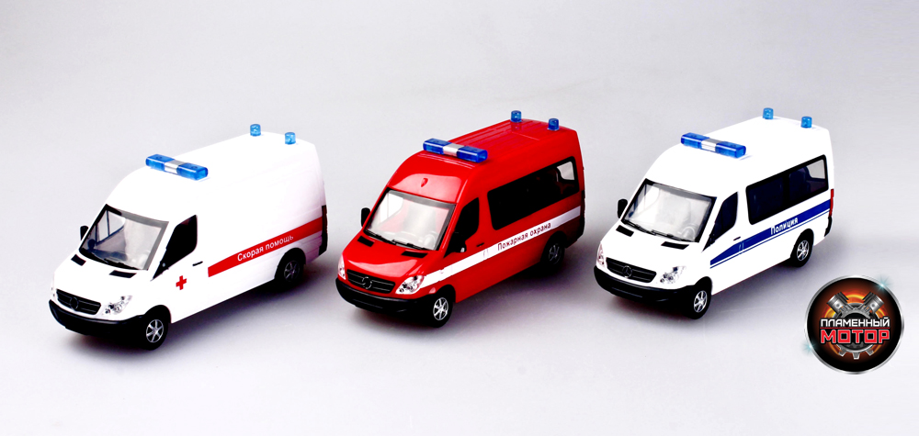

Slide 10
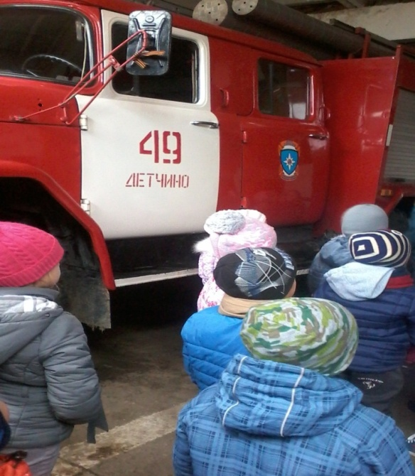
Экскурсия в пожарную часть

Slide 11
Безопасности формула есть: Надо видеть, предвидеть, учесть. По возможности – все избежать, А где надо – на помощь позвать.

Slide 12
Безопасность в быту

Slide 13
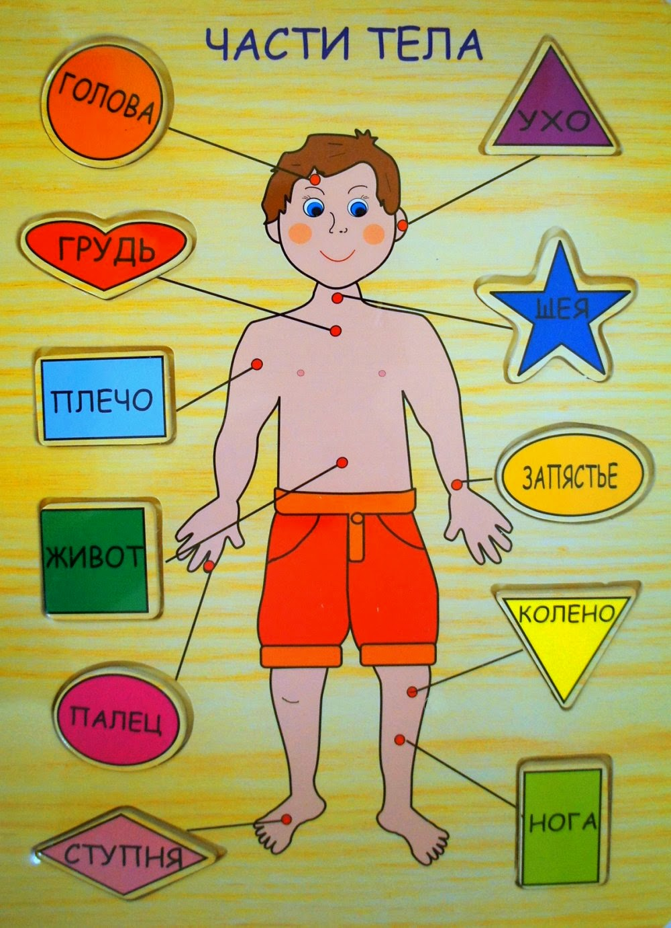
Ребенок и его здоровье / ребенок и другие люди

Slide 14
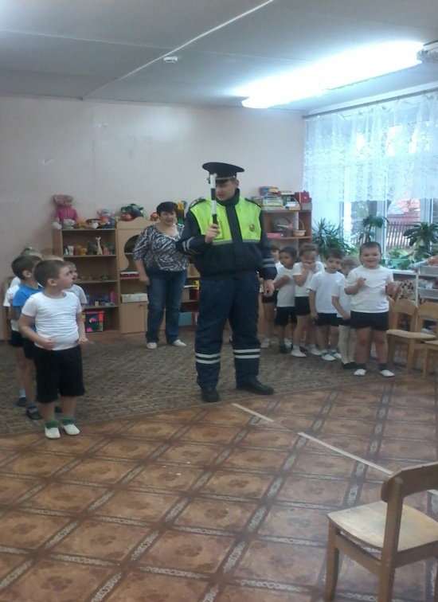
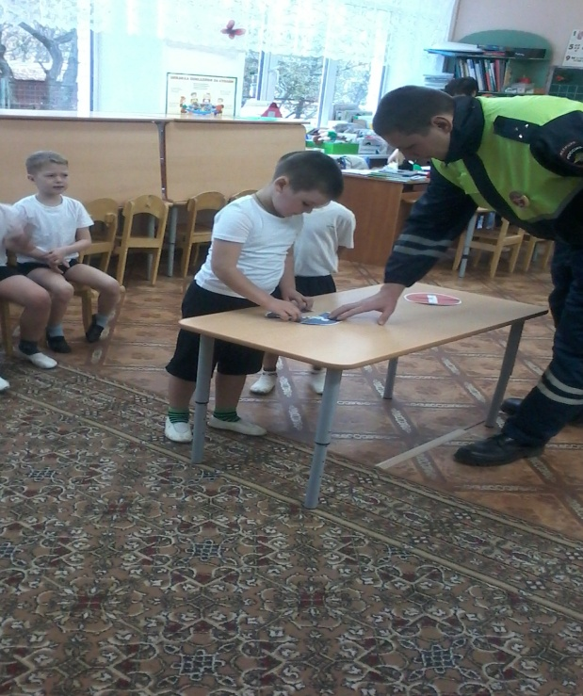
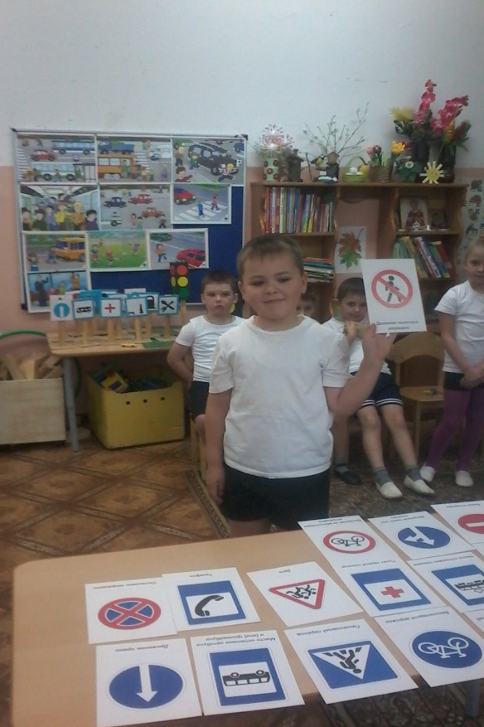
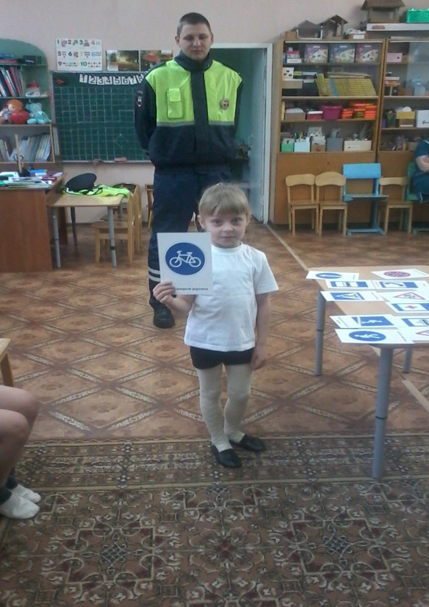

Slide 15
Notes:
Используйте заголовки разделов для каждой из тем, чтобы переход был понятен для аудитории.

Slide 16
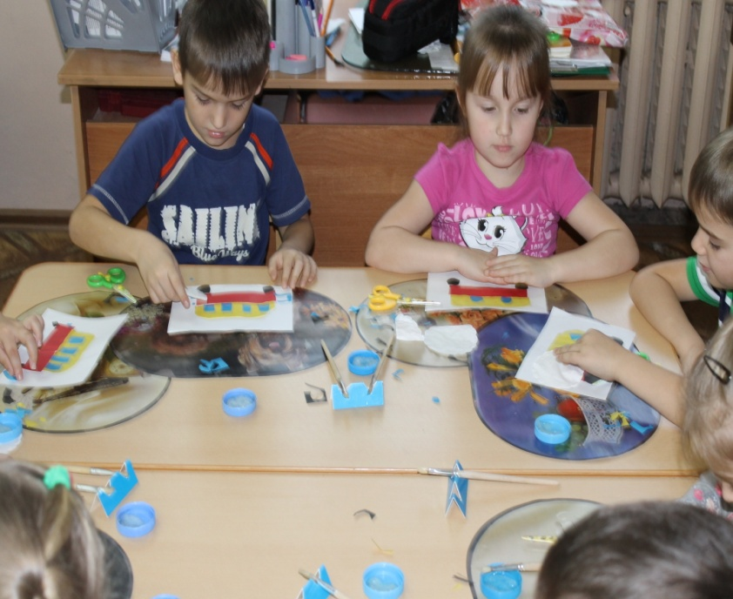
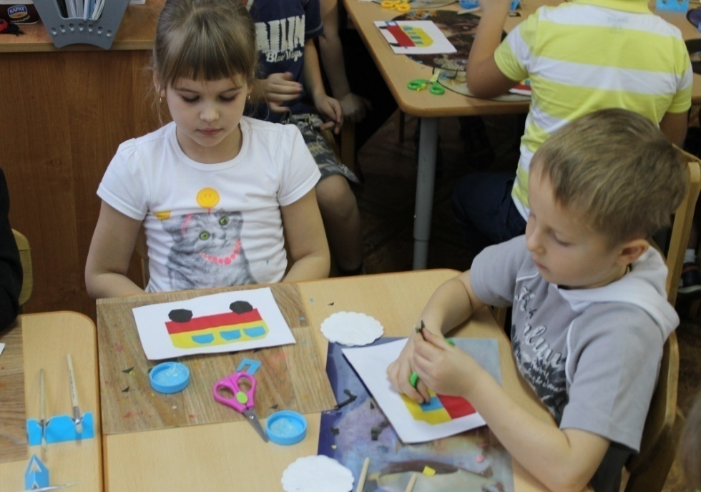
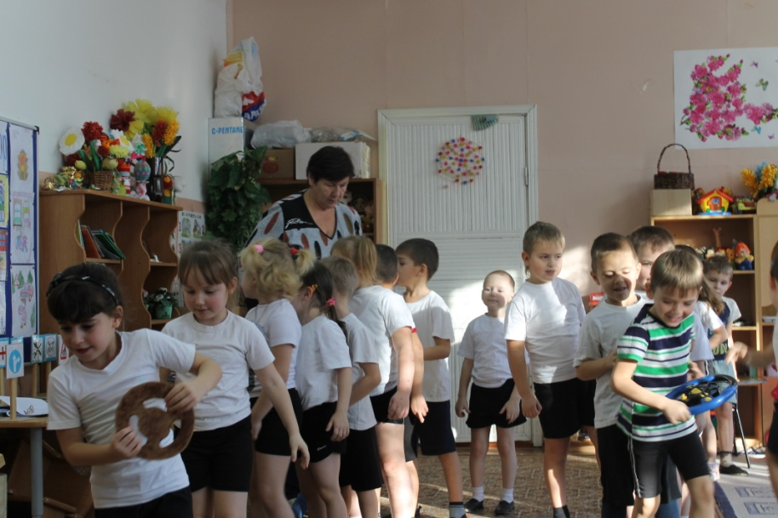
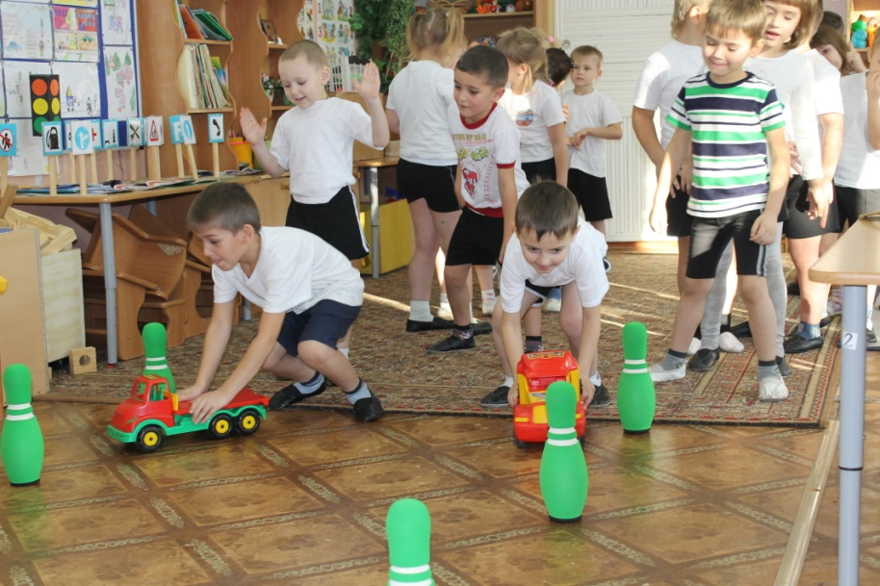

Slide 17
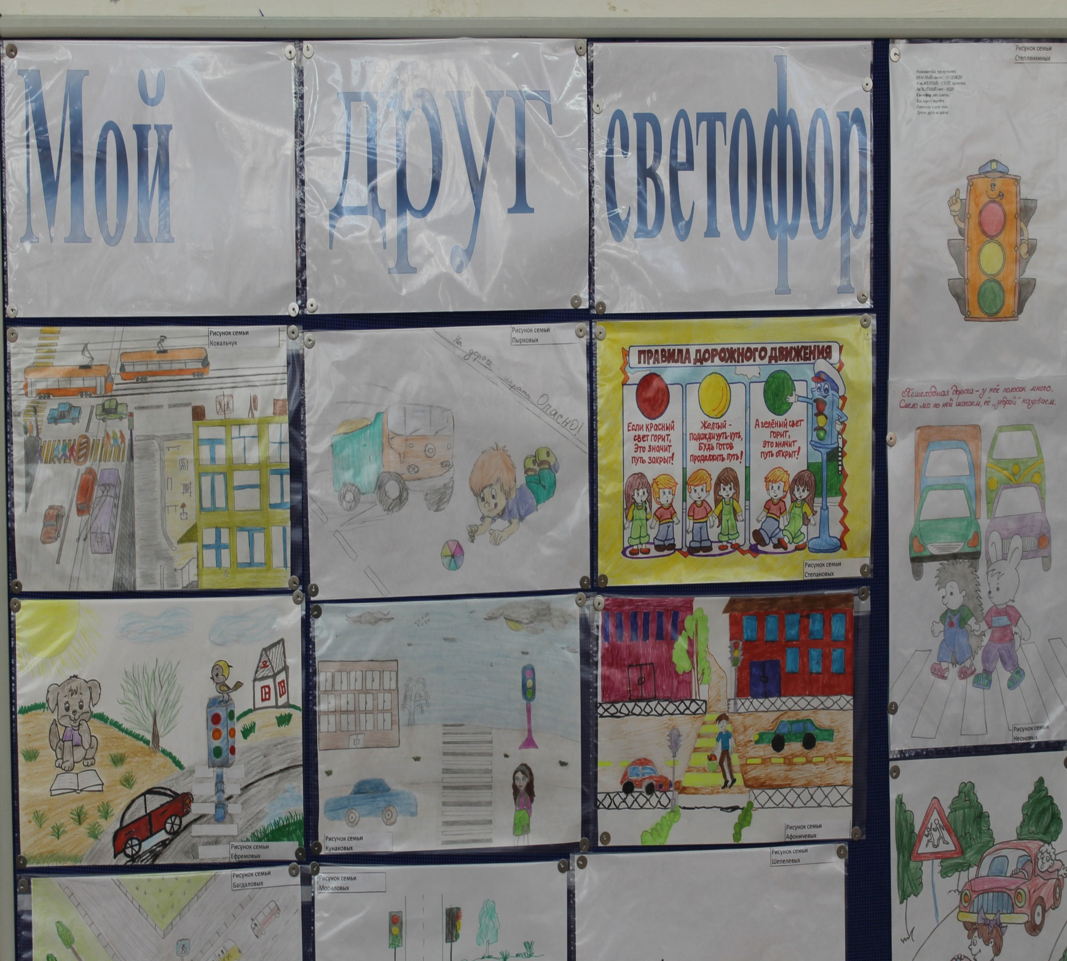

Slide 18
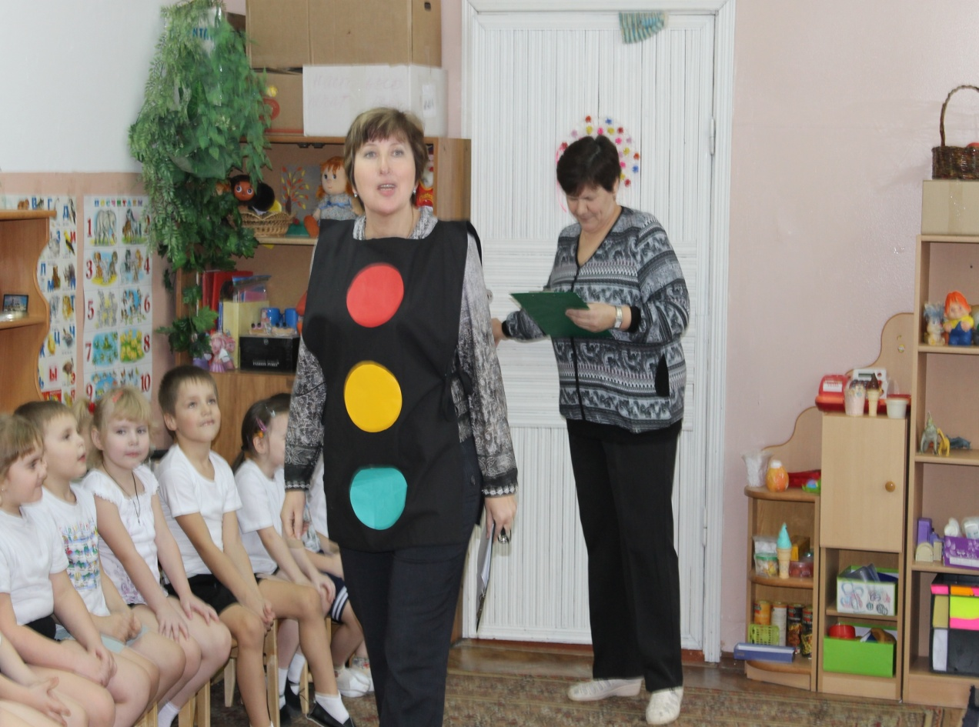
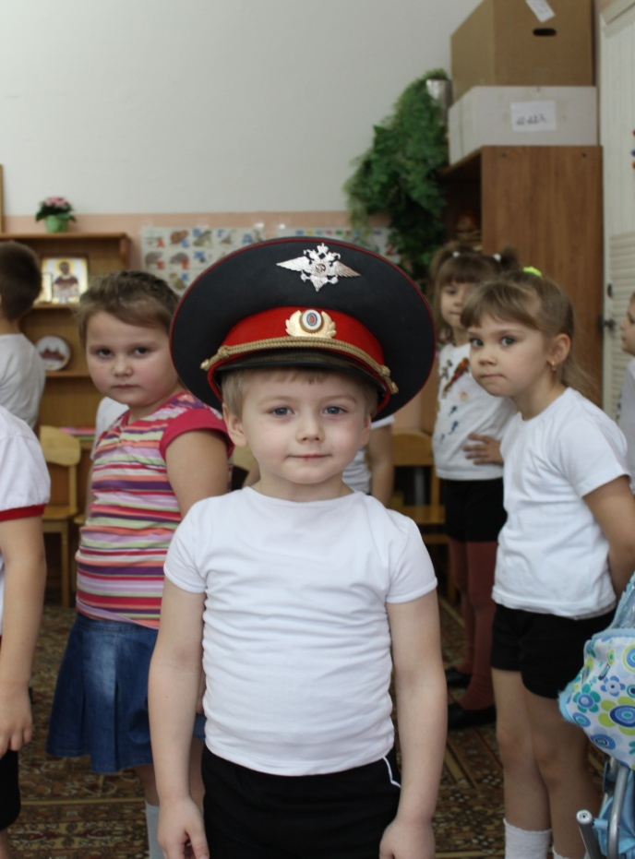
Идёт светофор, а мне хочется стать полицейским.

Slide 19
Играем с инспектором ДПС.

Slide 20
Подведение итогов конкурса

Slide 21
Фотография на память о встрече.

Slide 22
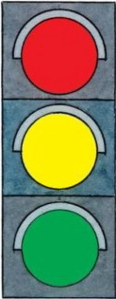
ИГРЫ ЗА СТОЛОМ.
Светофор - твой друг дорожный: видишь красный? Просто ждем, Желтый цвет – готовим ножки,
На зеленый мы идем!

Slide 23
Макеты, сделанные вместе с родителями.

Slide 24
Макеты родного посёлка

Slide 25
НАШИ МАШИНЫ ПОВЕЗУТ ГРУЗ.

Slide 26
ПРЕДСТАВЛЕНИЕ ПО ОБЖ ВМЕСТЕ С РОДИТЕЛЯМИ

Slide 27
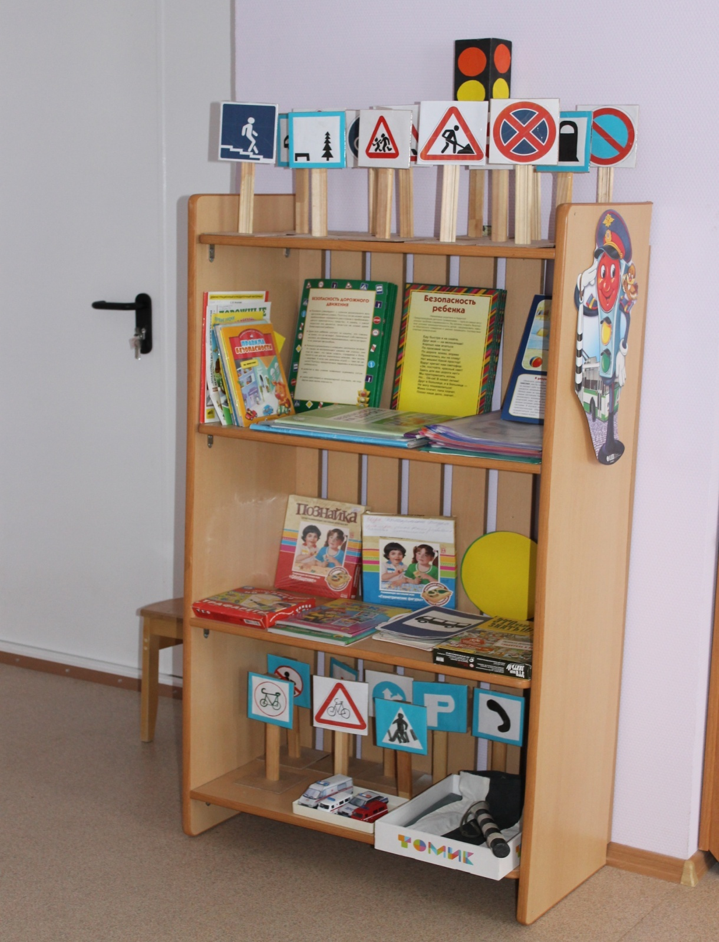

Slide 28
СПАСИБО ЗА ВНИМАНИЕ!

